Slide 1
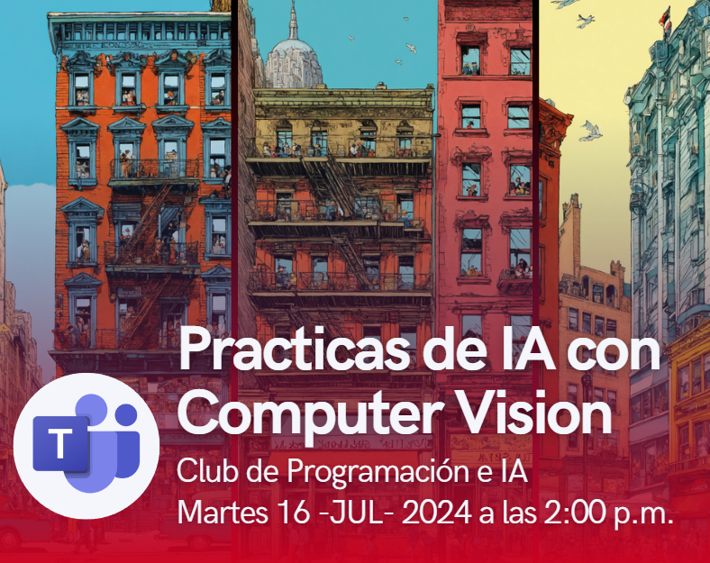

Slide 2
Computer vision con Transfer Learning y con Hugging Face

Slide 3
Yusef Gonzalez Triana
Ing. Sistemas
Estudiante de IA

Slide 4
¿Por qué debes tomar el curso?
Exploración de Inteligencias artificiales lo que hoy esta en auge
Pasar de crear un modelo de inteligencia artiﬁcial a crear un producto para vender.
Dimensionar el costo y alcance de tu proyecto.
Entender a fondo la visión computarizada.
Crear tu propio modelo de object detection.

Slide 5
Practicas de IA con Computer Vision
¡Bienvenido a las prácticas de IA con Computer Vision! Aquí podrás explorar y aprender sobre cómo utilizar técnicas de visión por computadora para resolver problemas del mundo real. ¿Hay algún tema o proyecto específico en el que te gustaría trabajar o aprender más?

Slide 6
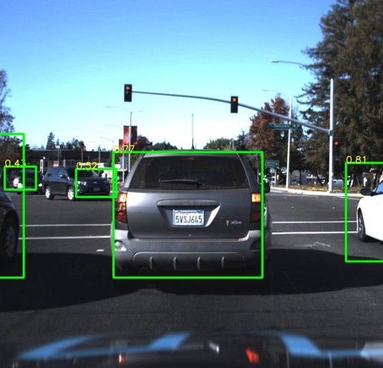
Proyecto del curso
Evaluación
Detección.
Clasiﬁcación.
Seguimiento.
Conteo.

Slide 7
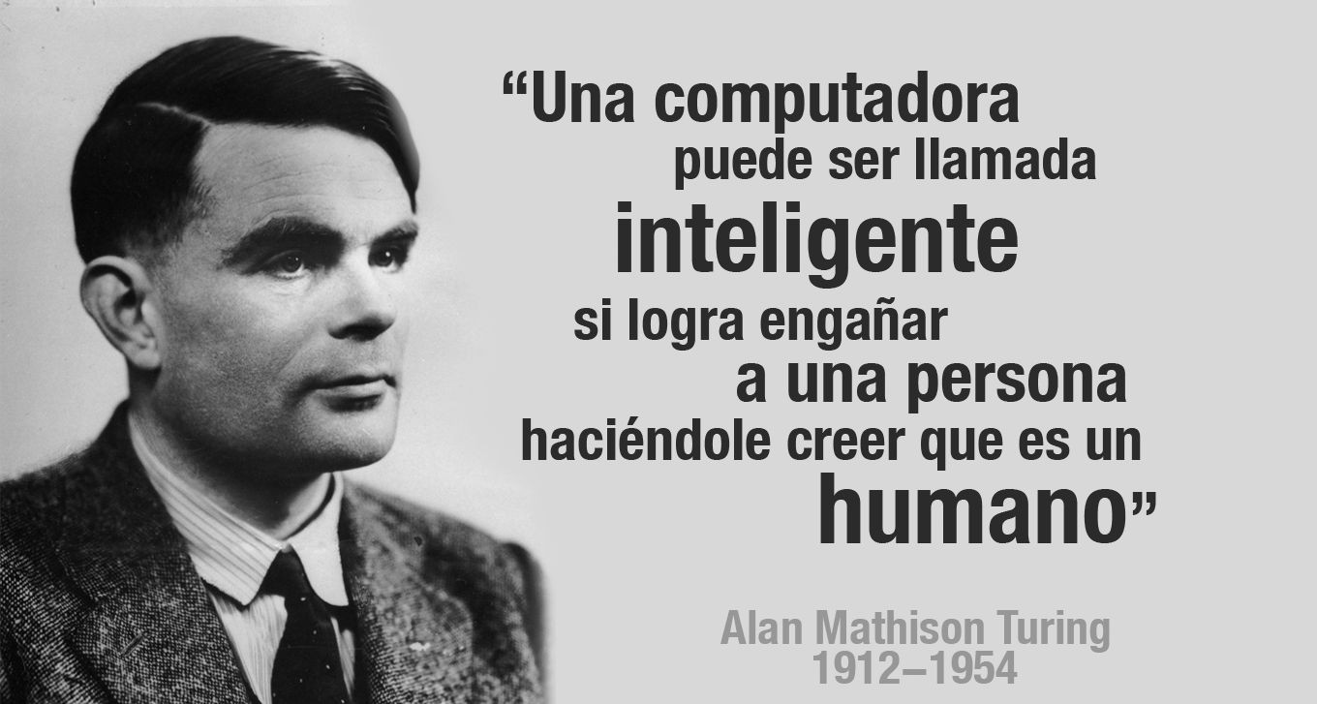
¿Qué es inteligencia artiﬁcial?

Slide 8
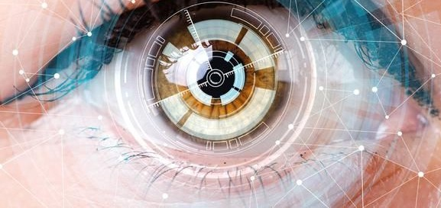
¿Qué es la visión computarizada?

Slide 9
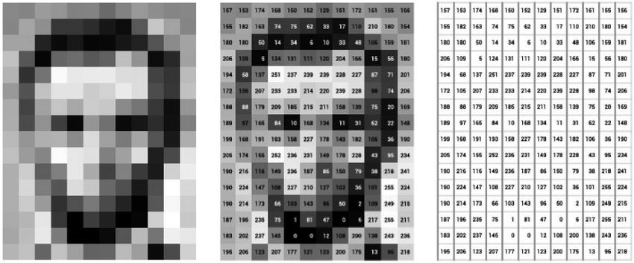
¿Qué es una imagen?

Slide 10

¿Qué tener en cuenta en una imagen?
Resolución en pixeles.
Escala de colores (RGB, BGR, HSV, escala de grises).
Tamaño de la imagen.
Frames per second.

Slide 11


Slide 12


Slide 13


Slide 14


